Slide 1
ПРОЕКТ
«Ржевская Кукла на счастье»
Выполнила : преподаватель технологии
Лисичкина Зинаида Александровна

Slide 2
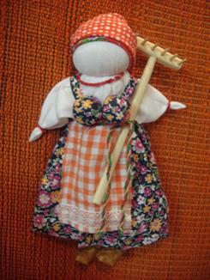
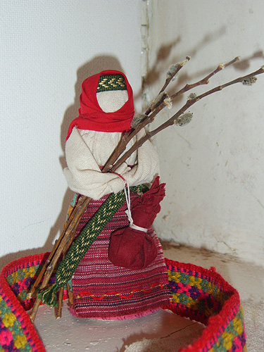
Цель исследования: Обобщить знания о русском народном творчестве, на примере изготовления Ржевской куклы Гипотеза исследования: Изучение декоративно-прикладного искусства, обрядов и традиций русского народа.
Задачи исследования:
1. Исследовать развитие народной культуры в аспекте декоративно-прикладного искусства.
2. Обосновать значимость декоративно-прикладного искусства в жизни людей.
3. Изготовить продукт – Ржевская кукла.

Slide 3
Обоснование
Тема работы является актуальной, так как в каждой семье из поколения в поколение дети играют в куклы. Тряпичная кукла - это наша история, традиции, культура, она имела несколько назначений и была неотъемлемой частью быта людей. Она оказывала покровительство и помощь, в ней причудливо сплелись отголоски древних верований и народный идеал красоты. Как и у других народов, в русскую тряпичную куклу вкладывали определенный смысл. Вот почему часто игрушка могла быть - оберегом, свадебным атрибутом или предназначаться для забавы детям.

Slide 4
История тряпичной куклы.
Самые ранние игрушки, обнаруженные в нашей стране, относятся ко второму тысячелетию до н. э..
Древние типы кукол или человеческих фигурок, представляли собой идолоподобные изображения с ярко выраженными признаками пола.
Самым крупным Санкт-Петербургским центром по изготовлению кукол было объединение «Потешный промысел».
С давних времён в быту русской деревни тряпичная кукла была традиционной игрушкой.
Недостатком тряпичной куклы было лишь то, что её нельзя было мыть.
Как и у других народов у русских в игрушку вкладывали особый смысл.
В каждой семье хранилось множество кукол, потому что выбросить, а тем более испортить, сломать или сжечь было грехом.

Slide 5
Кукла на счастье-это маленькая размером с палец «родилась» в городе Ржеве, поэтому ее так и называют «Ржевское счастье». Дарится кукла с пожеланиями здоровья, благополучия и , разумеется счастья. А его тем больше, чем длиннее и толще коса у куклы. Еще при помощи этой косички куколка устойчиво стоит на своих крохотных ножках, это значит что счастье- опора в нашей жизни. Оберегает своего обладателя от неприятностей. Кукла маленькая, удобна носить с собой. Маленькая да удаленькая, задорная девчушка само название говорит за себя. Приносит счастье в мир , в дом.

Slide 6
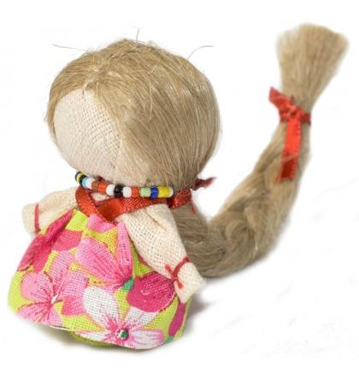
Кукла на счастье

Slide 7
История
Кукла найдена на раскопках древнего Ржева Х века, кукла была изготовлена из льна. Название ее говорит само за себя. Куклу делали, чтобы она приносила счастье ее обладателю. Главное в кукле – коса, которая символизирует женскую силу. Коса так же служит опорой самой кукле. Говорили: “Коса - девичья краса!” Именно из-за длинной и толстой косы, сделанной изо льна, она и называется “На Счастье”. Куколка может выполняться с поднятыми к Солнцу руками.

Slide 8
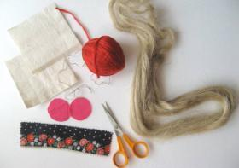
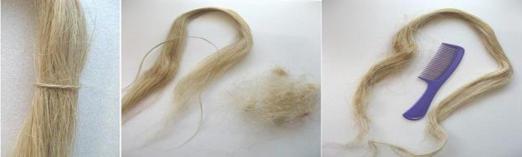
Кукла на счастье
Материалы: два квадрата плотной ткани 10х10 см, лён сантехнический,
два кружка тонкого трикотажа диаметром 3 см, полоска яркой ткани для юбки длиной 12-14 см, высота 4-5см, нитки красные крепкие, ножницы, иголка, расческа (лучше деревянная).
1.Лён надо расчесать, лучше деревянной расчёской. Из тонкой пряди скрутить нитку и ею перевязать расчёсанные волосы посередине не более 3 см в ширину. Очёсом будем оформлять голову

Slide 9
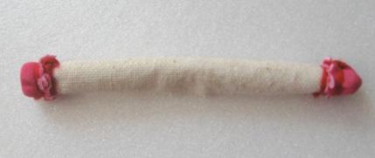
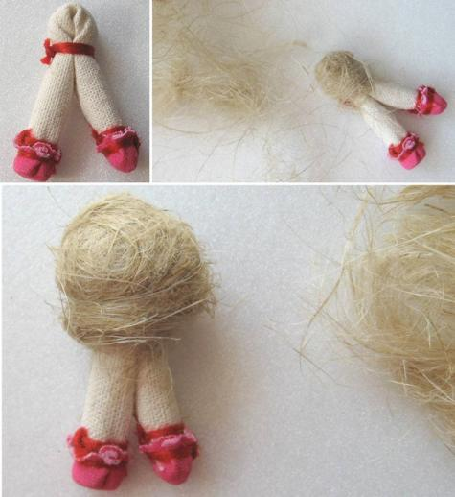
2. Из одного квадрата делаем скрутку, обвязываем на концах, надеваем и обвязываем "обутки". Способов обуть куклу очень много: обвязать, обшить, обмотать, и т.п.
3. Складываем пополам, завязываем часть для головы, но немного 1-1,5 см. Держа очёс в левой ладони начинаем как бы вкручивать правой рукой голову в очёс, постепенно туго и ровно увеличивая ее до 2.5 − 3 см

Slide 10
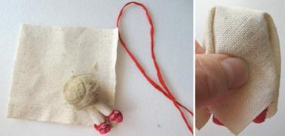
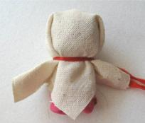
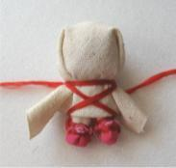
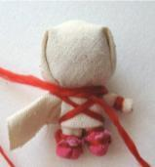
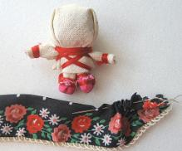
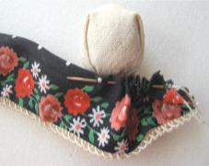
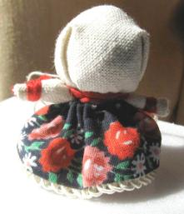
4. Голову помещаем в центр второго квадрата по диагонали. Оформляем лицо, рубашку, ручки, подгибая и перевязывая.
5. Определяем высоту юбки и присбариваем её. Завязать юбку надо как можно выше к шее, для этого после стягивания юбки нитки пропустить под ручками, тем самым подтянуть и укрепить юбочку.

Slide 11
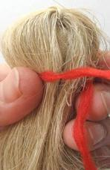
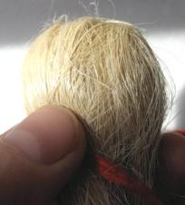
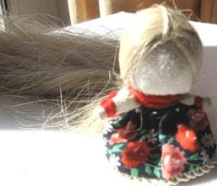
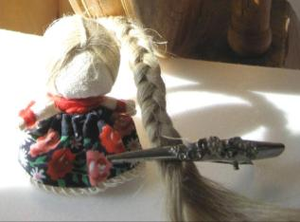
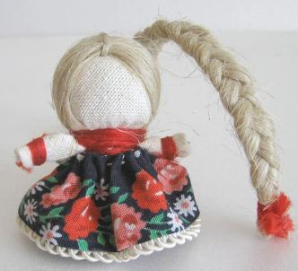
6.Только после надетой юбки можно привязывать волосы. Сзади их прядки соединить, закрыв весь затылок, крепко перевязать вокруг шеи
7. Заплести туго косу, завязать нитками, лентой, тесьмой по желанию

Slide 12
Вывод.
В ходе исследования, мы выяснили, что тряпичная кукла один из древних видов декоративно-прикладного искусства, украшающего и оберегающего быт людей.
Понимаю, что кукла не может принести счастья, но видя улыбки людей, я заметила, что она оптимистически настраивает и дарит хорошее настроение.

